Slide 1
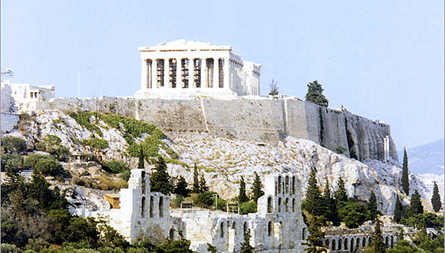
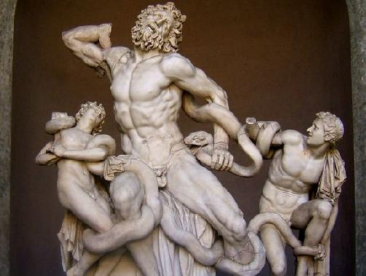
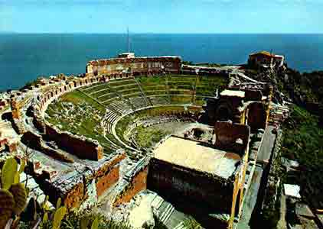
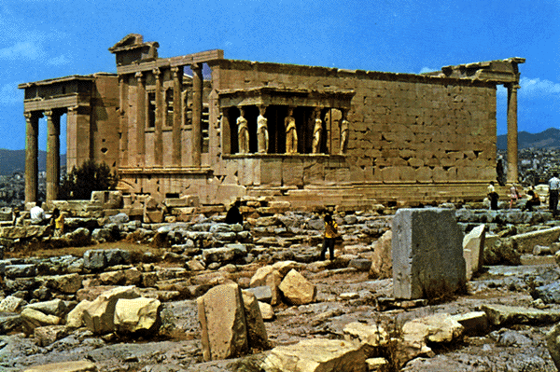
ÓKORI GÖRÖGORSZÁG TÖRTÉNETE

Slide 2
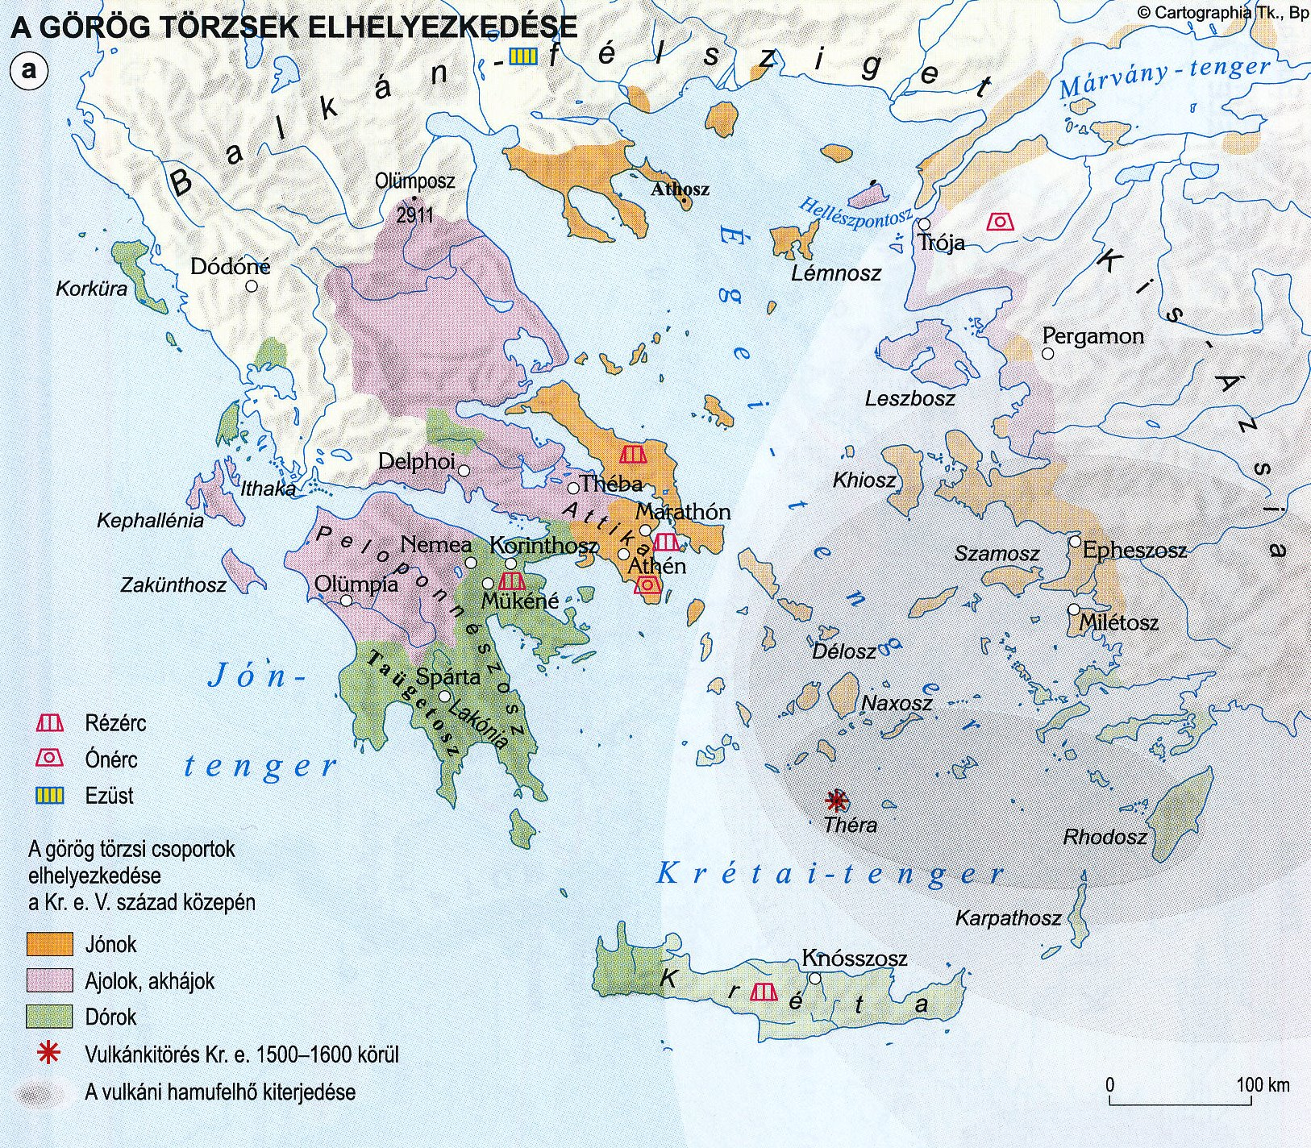

Slide 3
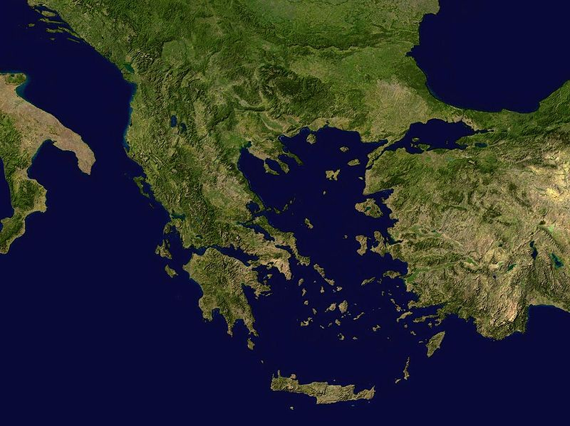
FÖLDRAJZI ELHELYEZKEDÉS
Az ókori Görögország nagyobb volt, mint a mai.
Hozzátartozott ugyanis:
- az egész Balkán-félsziget,
- az Égei-tenger szigetei, (a legnagyobb: Kréta), - valamint Kis-Ázsia tengerparti szakasza is.
Égei – tenger szigetvilága
Balkán-félsziget
Kisázsia nyugati partvidéke
Földközi - tenger

Slide 4
Poliszok
Hellász városai:
a Balkán hegyei között külön városállamok alakultak ki: ezek a poliszok.
Teljesen önálló városállamok külön királyokkal az élen (számuk kb. 500.)
Polisz: / városállam /: egy városias magból és a körülötte
elterülő falvakból álló önálló állam.
Fontosabb poliszok:
Mükéné: gazdag aranyleletek (pl. halotti maszk)
Trója: a faló mondája
Spárta: katonaállam
Athén: a demokrácia szülővárosa
Olümpia: az olimpiák színhelye
Delphoi: híres jóshely
Knosszosz: a labirintus városa (Minotaurosz)
Trója
Delphoi
Olimpia
Athén
Spárta
Műkéné
Knosszosz

Slide 5
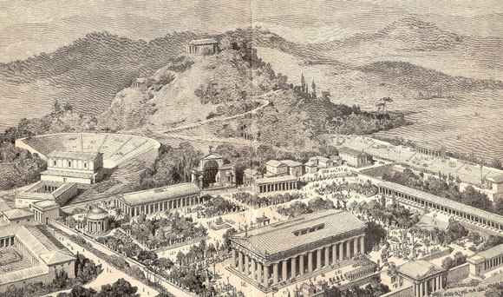
Az ókori Hellász öröksége
Négyévente az egész világon milliók nézik a tévében az olimpiai versenyeket.
Az olimpiai lángot minden alkalommal Olümpiában, az ókori versenyek színhelyén gyújtják meg.
Kevés dologban ért egyet a világ valamennyi népe, ezek egyike az olimpiákon való részvétel.
Az olimpiák eredete, története sok gondot okozott a történelem
kutatóinak az elmúlt évezredek során.
Semmi biztosat nem lehet tudni arról, hogy mikor rendezték az első ókori játékokat, a fennmaradt írásos emlékek homlokegyenest mást mutatnak.
Az ókori olimpiák elképzelt,
rekonstruált színhelye

Slide 6
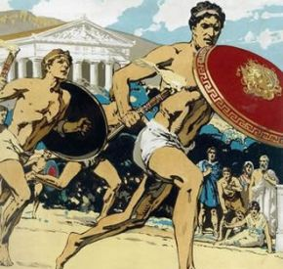
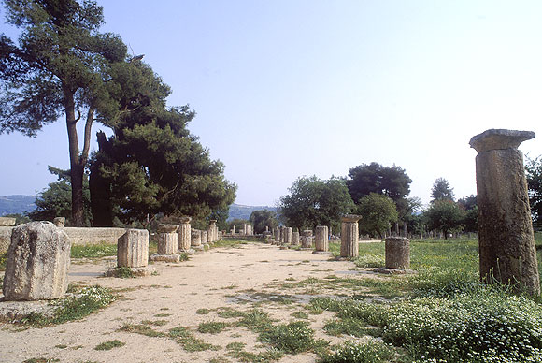
Egy dolog biztos: megegyezéses alapon Kr. e. 776-tól, az első olimpiai győztes nevének ismeretétől számítjuk az antik Görögországból elindult mozgalmat.
Eleinte a játékok egyetlen versenyszámból, a stadionfutásból álltak.
A 14. olimpiától kezdve a kétszeres stadionfutás, majd a fegyveres futás, a birkózás, a pentatlon, az ökölvívás, a kocsiversenyek, valamint a pankráció és a lóverseny került fel a programba.
Fegyveres stadion futás volt az egyik első versenyszám
A versenyek színhelyére vezető út
A két olimpia között eltelt időt olimpádnak nevezték, ami egy idő után időszámítási alap is lett. Az ókori olimpiai játékok népszerűsége csak folyamatosan emelkedett.

Slide 7
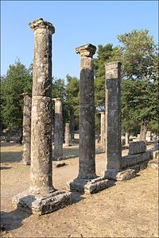
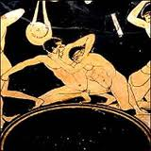
A játékokban a vallásnak is jelentős szerepe volt, áldozatokat mutattak be és ünnepségeket celebráltak Zeusz, és az isteni hős, Olümpia mitikus királyának a tiszteletére.
Az ókori játékokon csak férfiak vehettek részt a versenyszámokban, és valamennyi sportoló meztelenül versenyzett az olimpián. A győzteseknek nem csak az első helyért járó dicsőség járt, hanem egy olajfaágból font koszorúval is megkoronázták
A versenyek győzteseit kerámiákon is megörökítették
Az atléták itt edzettek a versenyekre

Slide 8
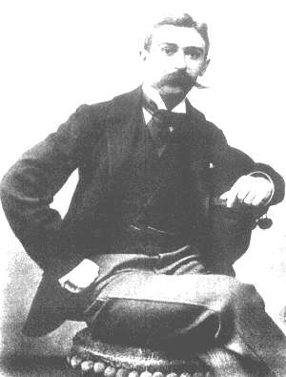
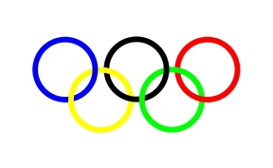
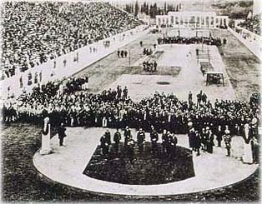
Az olimpia eszmeiségének felélesztése
A Nemzetközi Olimpiai Bizottság (NOB) 1894-ben jött létre a francia Pierre de Coubertin kezdeményezésére. A NOB lett az „olimpiai mozgalom” szíve, az egymás után alakuló nemzeti olimpiai szervezetek összefogója.
Az 1896. évi nyári olimpiai játékok, hivatalos nevén az I. nyári olimpiai játékok egy több sportot magába foglaló nemzetközi sportesemény volt.
Pierre de Coubertin (1863 - 1937) francia pedagógus, történész, sportvezető, a Nemzetközi Olimpiai Bizottság egyik alapítója, egykori elnöke.
Megnyitó ünnepség Olympiában 1896-ban

Slide 9
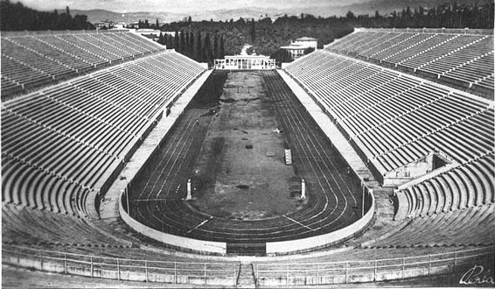
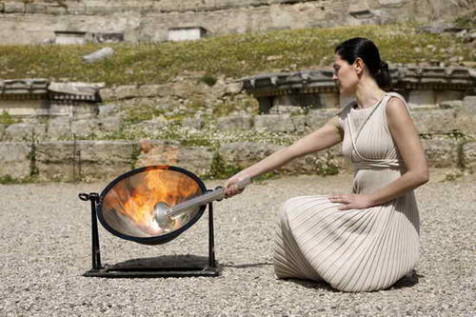
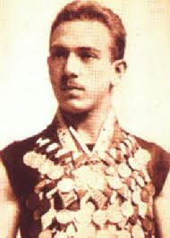
Az első NOB által rendezett olimpián kevesebb, mint 250 sportoló vett részt, ami a modern korban ugyan kevésnek számít, csakúgy, mint az olimpiai sportágak száma. Mindössze kilenc sportág szerepelt a programban: atlétika, birkózás, kerékpározás, sportlövészet, súlyemelés, tenisz, torna, úszás és vívás.
Az 1896-os Athéni olimpia színhelye
A kezdeti, 1896-os 14 ország 241 résztvevőjéről az olimpiai játékok versenyzőinek száma 2008-ra elérte a 205 ország 11 028 sportolóját.
Az olimpiai láng meggyújtása az ókori hagyományok alapján történik
Hajós Alfréd (1878 - 1955) gyorsúszó, labdarúgó, újságíró, az első magyar olimpiai bajnok. A „Magyar delfin”.

